Slide 1
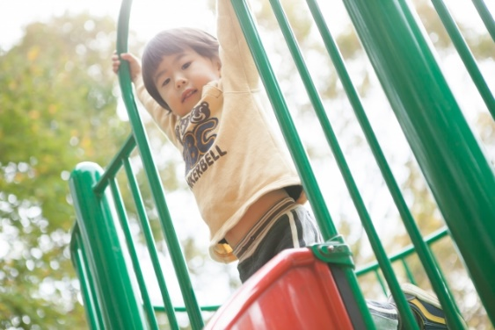
○○幼稚園 2022年度入園希望者向け
入
説
会
○○幼稚園に
見て、聴いて、
触れて、感じる
体験会付き
園
明
2022.7.31.Sat 10:00～11:30
●●幼稚園では子どもたち一人ひとりの主体性大切にすることを教育の柱とし、子どもたちの「心」と「身体」を育ててまいります。見て！聴いて！触れて！感じる！●●幼稚園説明会に、ぜひご参加ください！幼稚園についての説明はもちろん、給食の試食、幼稚園の先生との触れ合い、専門講師の先生による教育体験など、様々な内容をご用意してお待ちしています♪
日時
●月●日（●）●時●分集合
（●時●分頃終了予定）
お申込はこちら
下記いずれかの方法でお願いします。
7月1日より受付開始します。
１．ホームページ
「幼稚園説明会お申し込みフォーム」
２．電話
TEL：●●-●●-●●●
（平日８：３０～１８：００）
場所
●●幼稚園 ホール
申し込み
フォーム
QRコード
対象
●歳の方（●●年4月2日～
●●年4月1日生まれ）
QR
コード
持ち物
・上履き
・下靴入れビニール袋
・筆記用具
●●幼稚園
〒●●●-●●● ●●市●●町●●-●●
地図
アクセス
中央線「●●駅」
北口より徒歩５分
総武線「●●駅」
南口より徒歩１０分
お気軽にお問い合わせください↓
☎●●●-●●●-●●●

